Slide 1
학습 목표
조합 논리회로와 순차 논리회로의 개념을 이해한다.
다양한 조합 논리회로를 알아본다.
순차 논리회로의 설계 기법과 그 종류를 파악한다.
컴퓨터에서 조합 논리회로와 순차 논리회로를 활용하는 방법을 이해한다.

Slide 2
목 차
조합 논리회로와 순차 논리회로의 개념
조합 논리회로
순차 논리회로

Slide 3
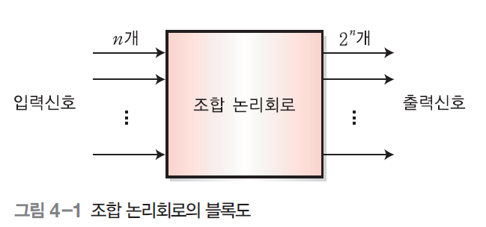
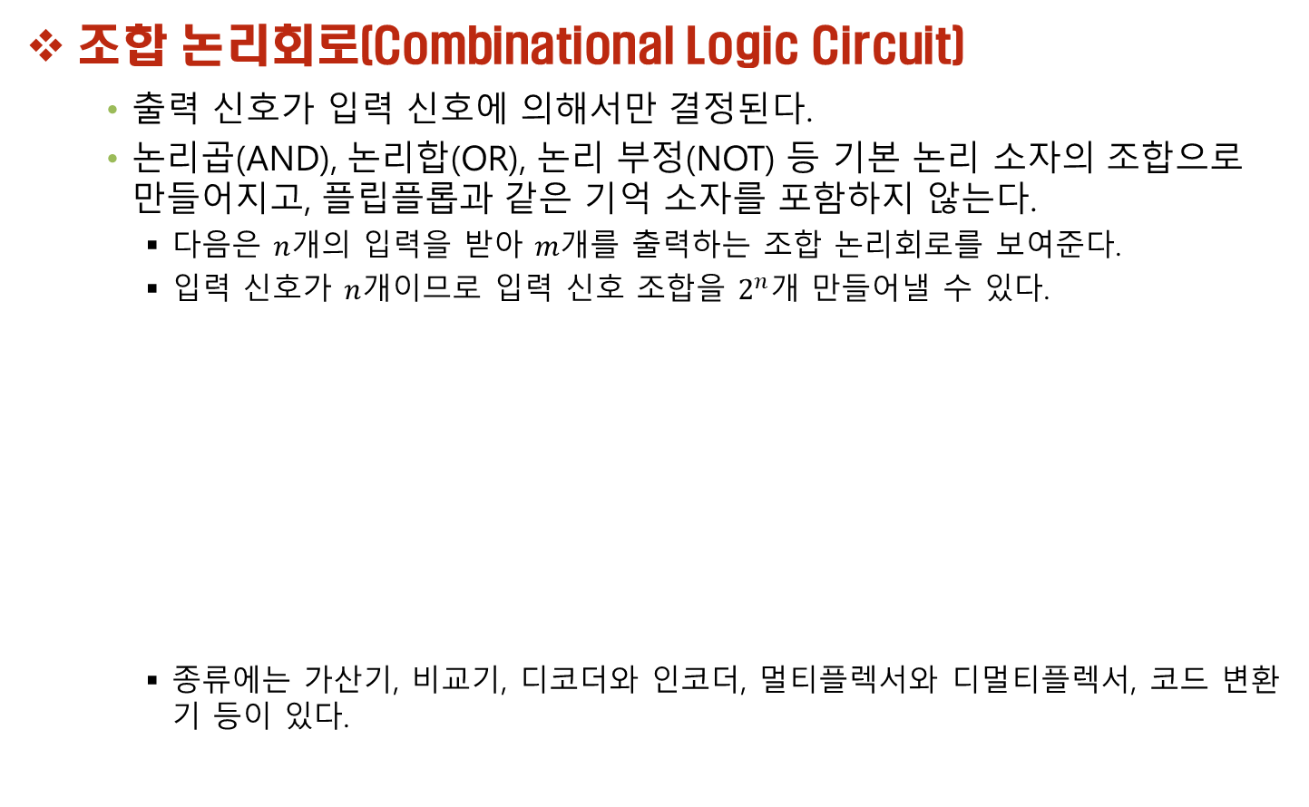
01 조합 논리회로와 순차 논리회로의 개념
조합 논리회로(Combinational Logic Circuit)
출력 신호가 입력 신호에 의해서만 결정된다.
논리곱(AND), 논리합(OR), 논리 부정(NOT) 등 기본 논리 소자의 조합으로 만들어지고, 플립플롭과 같은 기억 소자를 포함하지 않는다.
다음은 $n$개의 입력을 받아 $m$개를 출력하는 조합 논리회로를 보여준다.
입력 신호가 $n$개이므로 입력 신호 조합을 $2^{n}$개 만들어낼 수 있다.
종류에는 가산기, 비교기, 디코더와 인코더, 멀티플렉서와 디멀티플렉서, 코드 변환기 등이 있다.

Slide 4
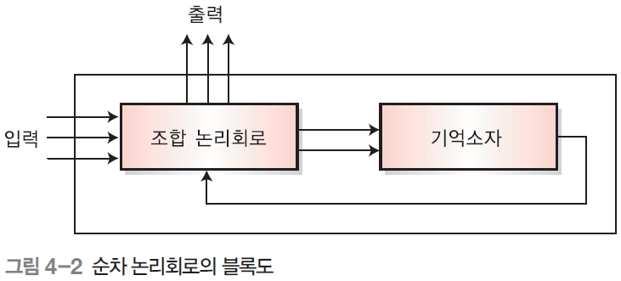
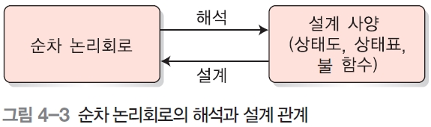
01 조합 논리회로와 순차 논리회로의 개념
순차 논리회로(Sequential Logic Circuit)
출력 신호가 입력 신호뿐만 아니라 이전 상태의 논리 값에 의해 결정된다.
조합 논리회로와 기억 소자로 구성되고, 기억 소자가 궤환을 형성하며 연결되어 있다.
기억 소자는 2진 정보를 저장할 수 있는 장치로 이루어져 있으며, 기억할 수 있는 소자로 가장 널리 사용되는 것이 플립플롭이다.
동기식(Synchronous) 순차 논리회로는 클록 펄스가 들어오는 시점에 상태가 변화한다.
비동기식(Asynchronous) 순차 논리회로는 클록 펄스의 영향을 받지 않고 현재 입력되는 입력값이 변화하는 순서에 따라 동작한다.

Slide 5
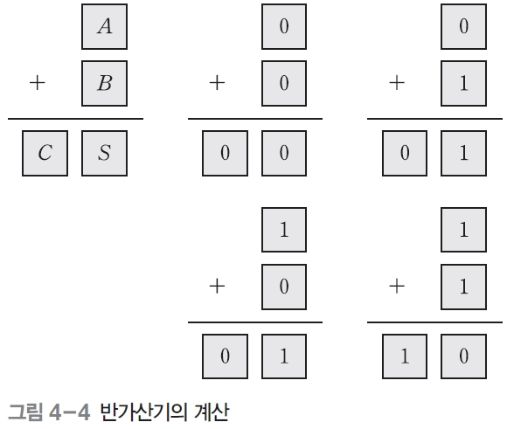
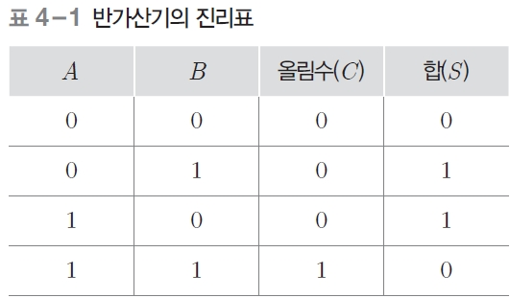
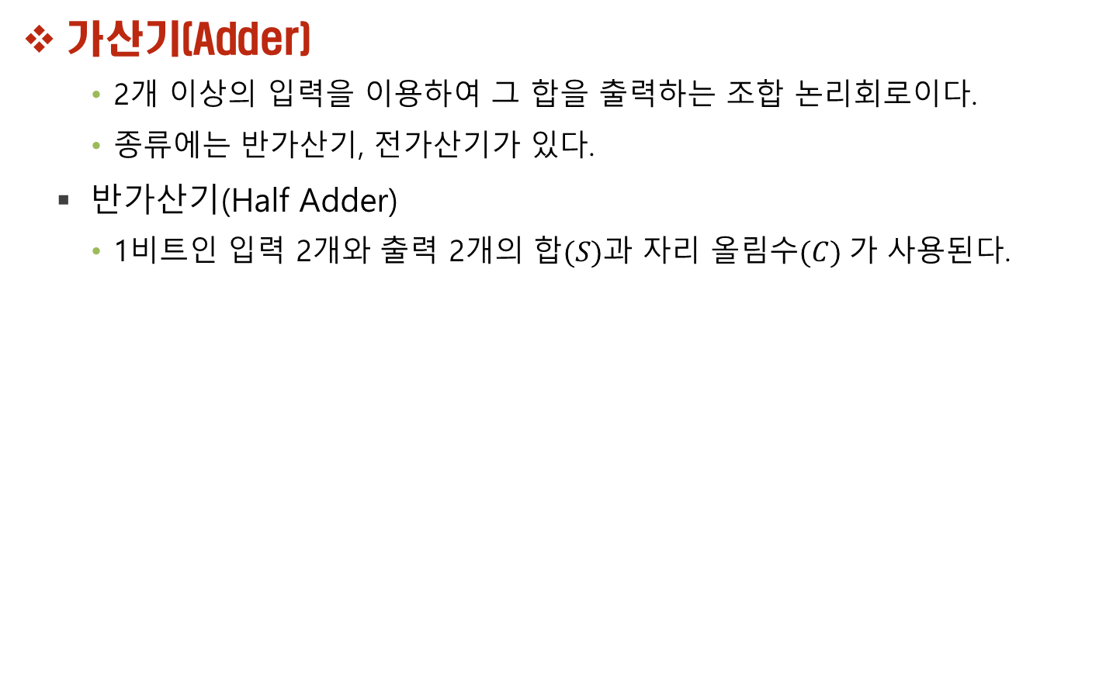
02 조합 논리회로
가산기(Adder)
2개 이상의 입력을 이용하여 그 합을 출력하는 조합 논리회로이다.
종류에는 반가산기, 전가산기가 있다.
반가산기(Half Adder)
1비트인 입력 2개와 출력 2개의 합$(S)$과 자리 올림수$(C)$가 사용된다.

Slide 6
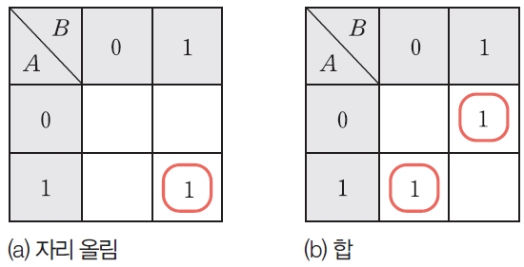
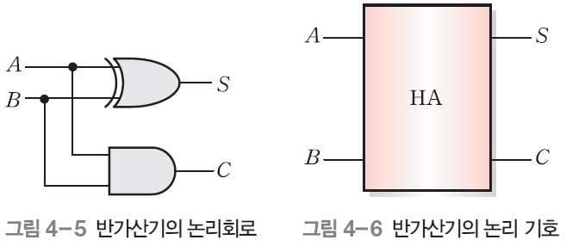
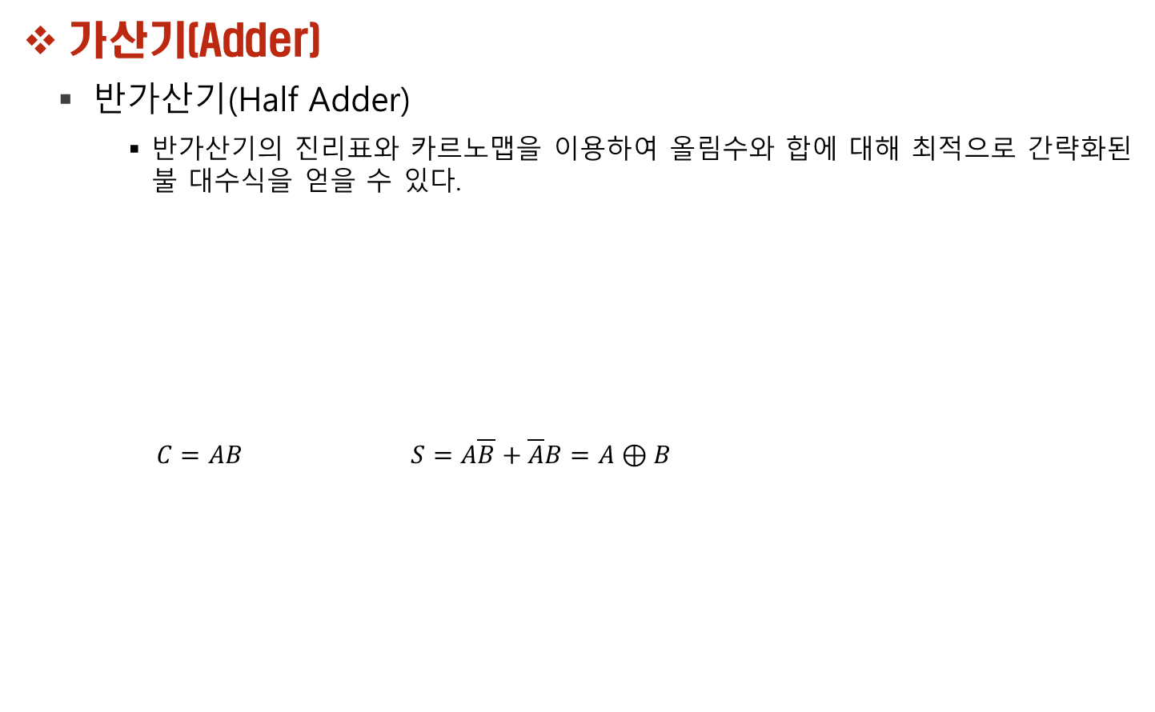
02 조합 논리회로
가산기(Adder)
반가산기(Half Adder)
반가산기의 진리표와 카르노맵을 이용하여 올림수와 합에 대해 최적으로 간략화된 불 대수식을 얻을 수 있다.
$C=AB$ $S=A\overline{B}+\overline{A}B=A⊕B$

Slide 7
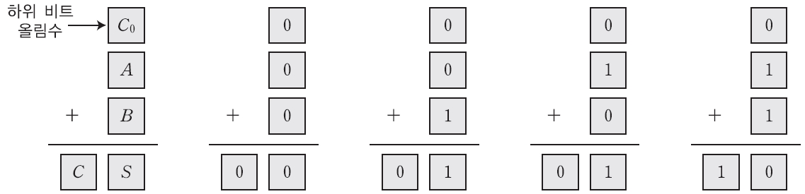
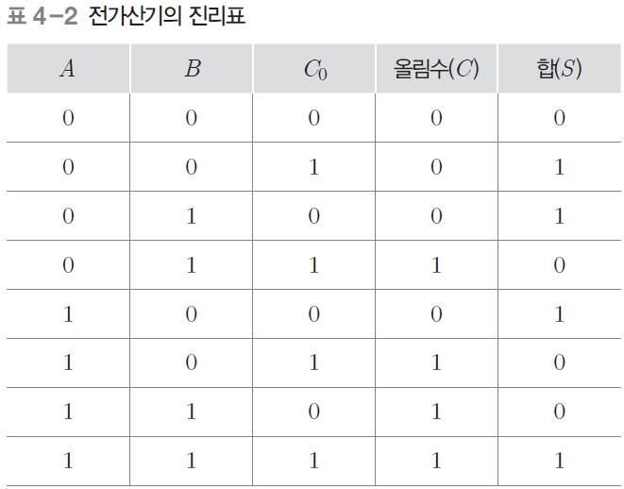
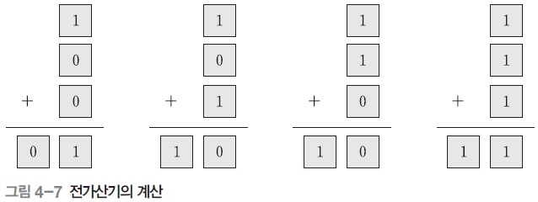
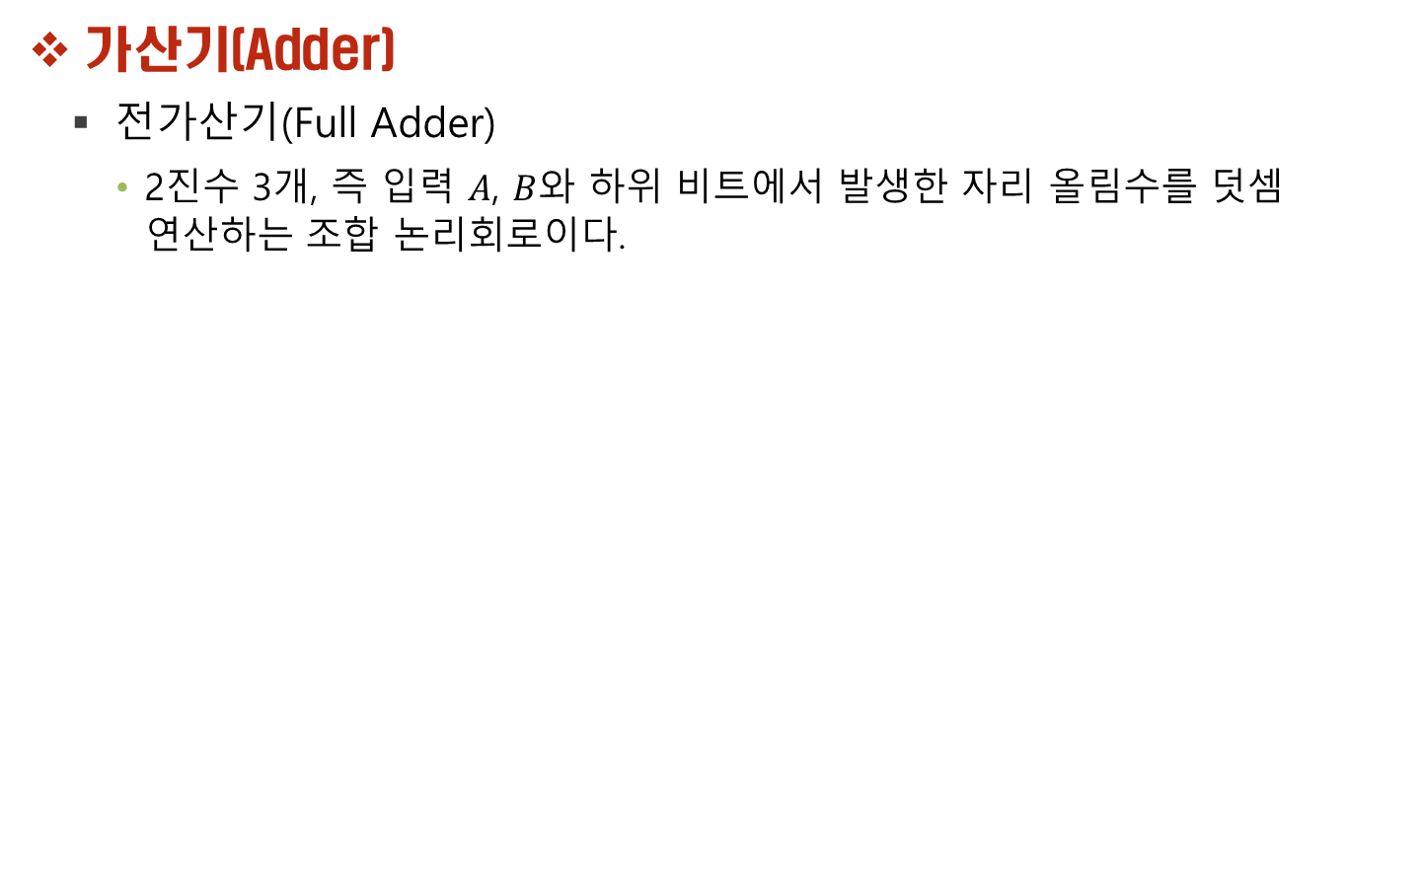
02 조합 논리회로
가산기(Adder)
전가산기(Full Adder)
2진수 3개, 즉 입력 $A$, $B$와 하위 비트에서 발생한 자리 올림수를 덧셈 연산하는 조합 논리회로이다.

Slide 8
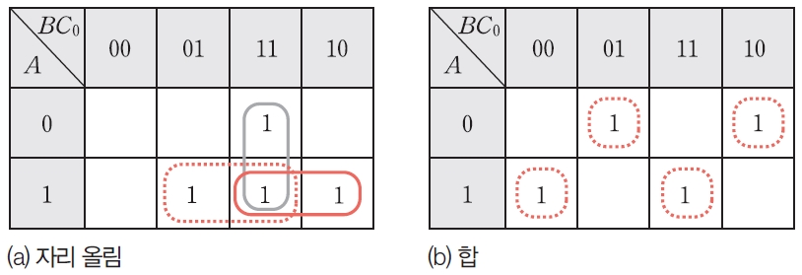

02 조합 논리회로
가산기(Adder)
전가산기(Full Adder)
전가산기의 진리표와 카르노맵을 이용하여 올림수와 합에 대해 간략화된 불 대수식으로 나타낸다.
$C=AC_{0}+AB+BC_{0}$ $S=A\overline{B} \overline{C_{0}}+\overline{A} \overline{B}C_{0}+ABC_{0}+\overline{A}B\overline{C_{0}}$

Slide 9
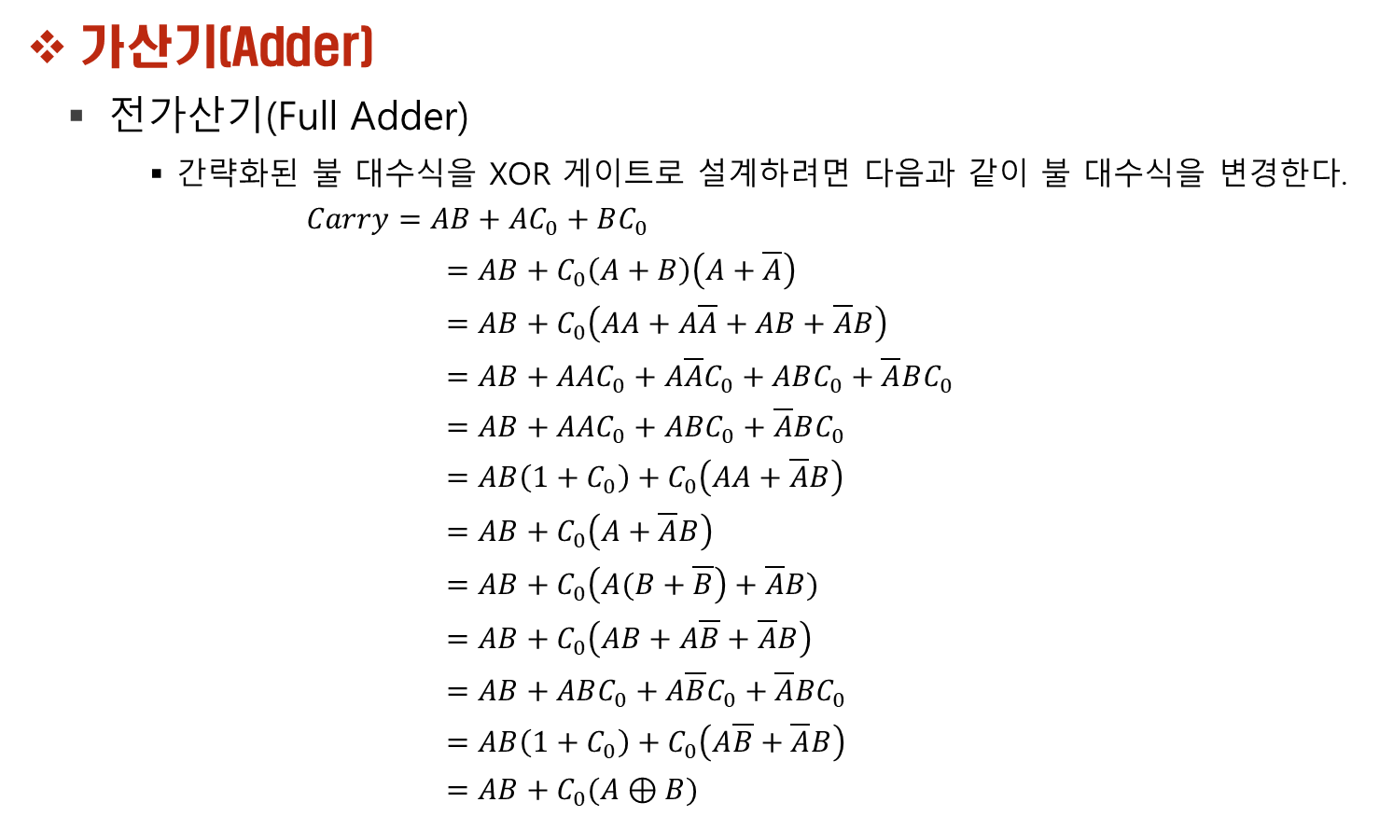
02 조합 논리회로
가산기(Adder)
전가산기(Full Adder)
간략화된 불 대수식을 XOR 게이트로 설계하려면 다음과 같이 불 대수식을 변경한다.
$Carry=AB+AC_{0}+BC_{0}$
$=AB+C_{0}\left(A+B\right)\left(A+\overline{A}\right)$
$=AB+C_{0}\left(AA+A\overline{A}+AB+\overline{A}B\right)$
$=AB+AAC_{0}+A\overline{A}C_{0}+ABC_{0}+\overline{A}BC_{0}$
$=AB+AAC_{0}+ABC_{0}+\overline{A}BC_{0}$
$=AB\left(1+C_{0}\right)+C_{0}\left(AA+\overline{A}B\right)$
$=AB+C_{0}\left(A+\overline{A}B\right)$
$=AB+C_{0}\left(A(B+\overline{B}\right)+\overline{A}B)$
$=AB+C_{0}\left(AB+A\overline{B}+\overline{A}B\right)$
$=AB+ABC_{0}+A\overline{B}C_{0}+\overline{A}BC_{0}$
$=AB\left(1+C_{0}\right)+C_{0}\left(A\overline{B}+\overline{A}B\right)$
$=AB+C_{0}(A⊕B)$

Slide 10
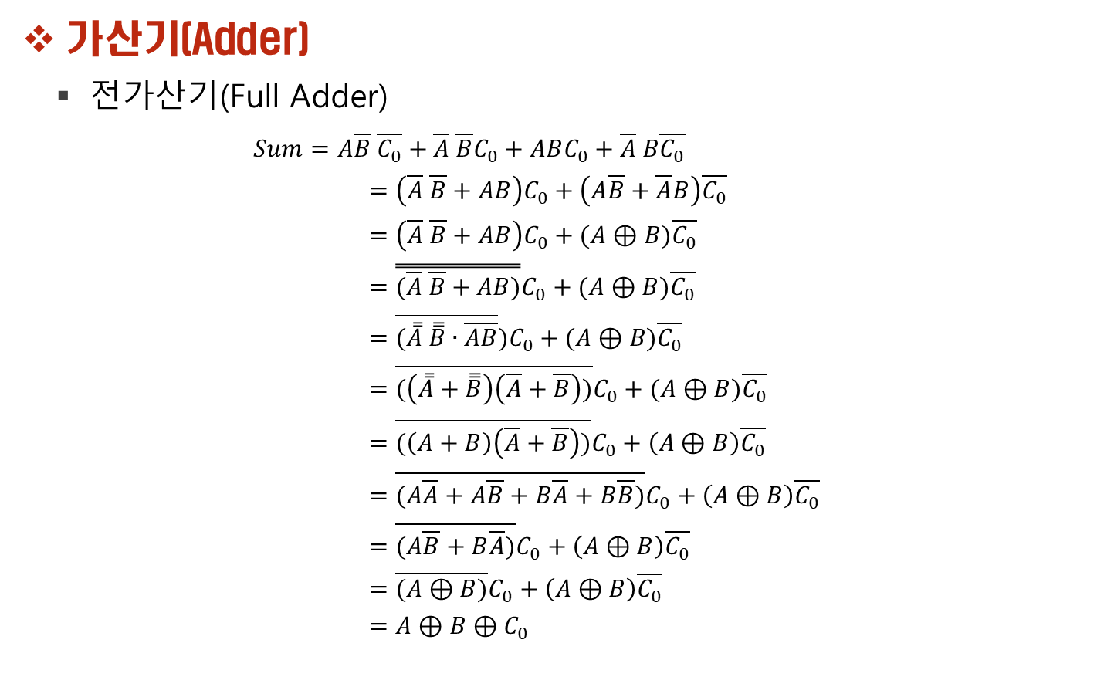
02 조합 논리회로
가산기(Adder)
전가산기(Full Adder)
$Sum=A\overline{B} \overline{C_{0}}+\overline{A} \overline{B}C_{0}+ABC_{0}+\overline{A} B\overline{C_{0}}$
$=\left(\overline{A} \overline{B}+AB\right)C_{0}+\left(A\overline{B}+\overline{A}B\right)\overline{C_{0}}$
$=\left(\overline{A} \overline{B}+AB\right)C_{0}+(A⊕B)\overline{C_{0}}$
$=\overset{̿}{(\overline{A} \overline{B}+AB)}C_{0}+(A⊕B)\overline{C_{0}}$
$=\overline{(\overset{̿}{A} \overset{̿}{B}∙\overline{AB}})C_{0}+(A⊕B)\overline{C_{0}}$
$=\overline{(\left(\overset{̿}{A}+\overset{̿}{B}\right)\left(\overline{A}+\overline{B}\right))}C_{0}+(A⊕B)\overline{C_{0}}$
$=\overline{(\left(A+B\right)\left(\overline{A}+\overline{B}\right))}C_{0}+\left(A⊕B\right)\overline{C_{0}}$
$=\overline{(A\overline{A}+A\overline{B}+B\overline{A}+B\overline{B})}C_{0}+\left(A⊕B\right)\overline{C_{0}}$
$=\overline{(A\overline{B}+B\overline{A})}C_{0}+\left(A⊕B\right)\overline{C_{0}}$
$=\overline{(A⊕B)}C_{0}+\left(A⊕B\right)\overline{C_{0}}$
$=A⊕B⊕C_{0}$

Slide 11
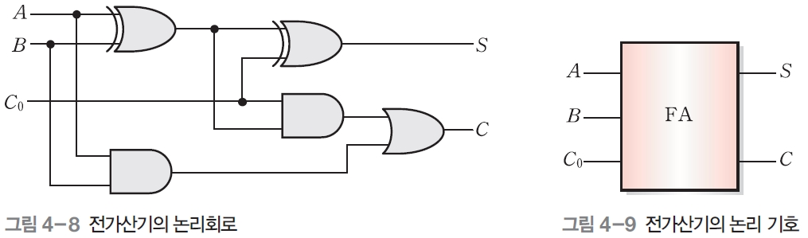
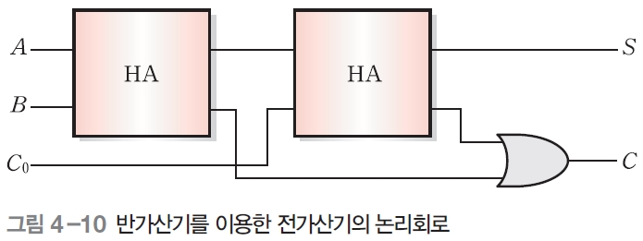
02 조합 논리회로
가산기(Adder)
전가산기(Full Adder)

Slide 12
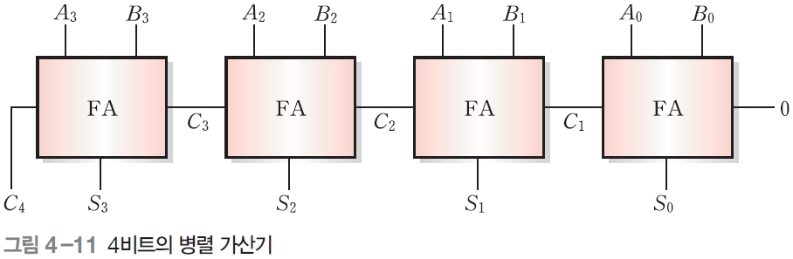
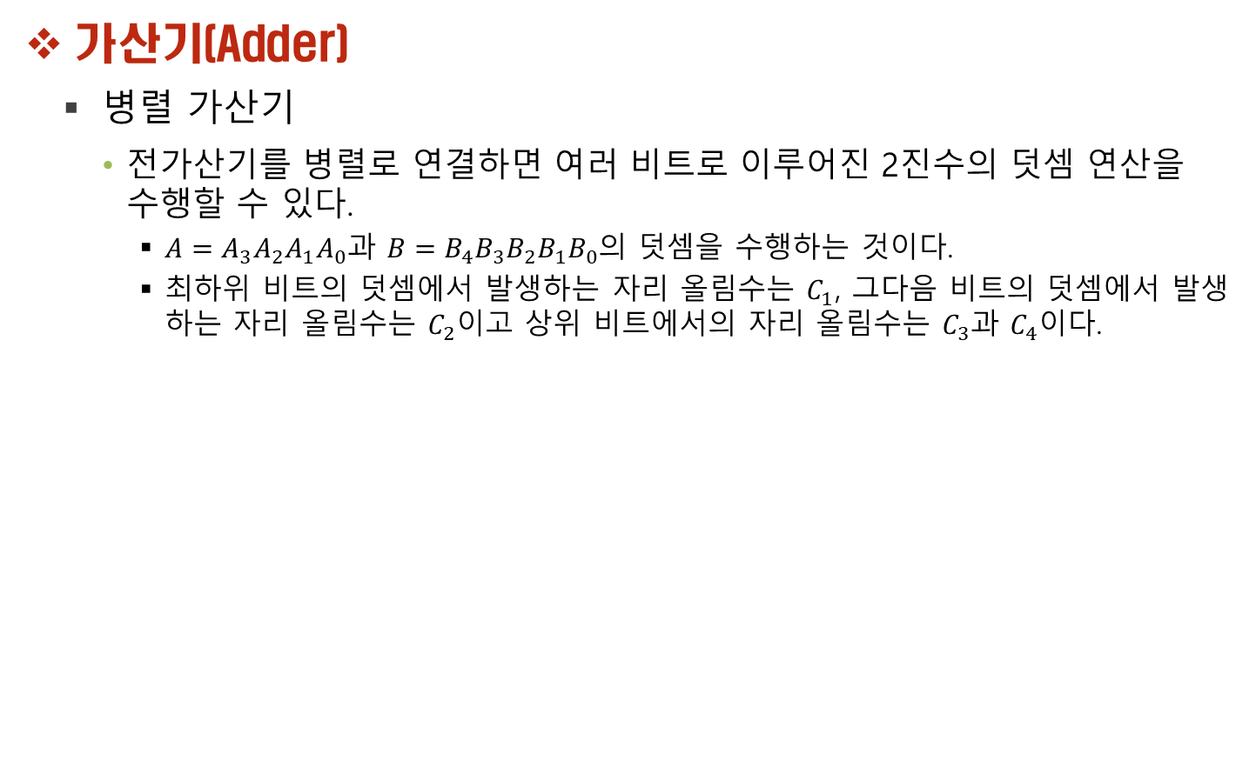
02 조합 논리회로
가산기(Adder)
병렬 가산기
전가산기를 병렬로 연결하면 여러 비트로 이루어진 2진수의 덧셈 연산을 수행할 수 있다.
$A=A_{3}A_{2}A_{1}A_{0}$과 $B=B_{4}B_{3}B_{2}B_{1}B_{0}$의 덧셈을 수행하는 것이다.
최하위 비트의 덧셈에서 발생하는 자리 올림수는 $C_{1}$, 그다음 비트의 덧셈에서 발생하는 자리 올림수는 $C_{2}$이고 상위 비트에서의 자리 올림수는 $C_{3}$과 $C_{4}$이다.

Slide 13
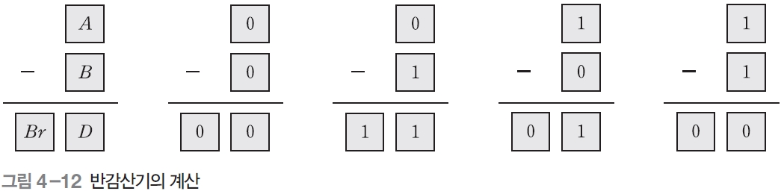
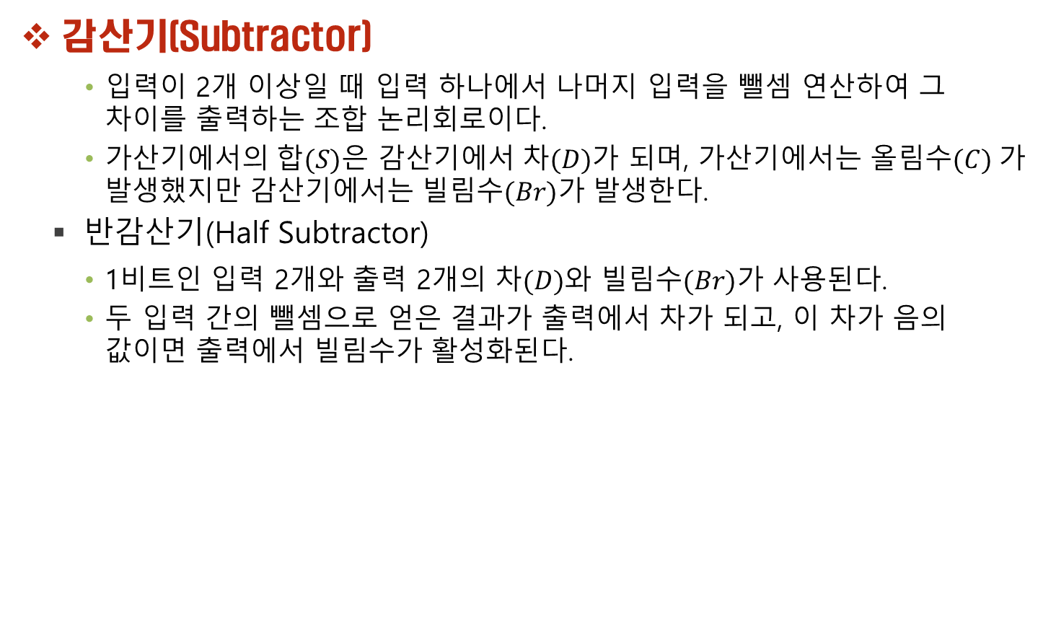
02 조합 논리회로
감산기(Subtractor)
입력이 2개 이상일 때 입력 하나에서 나머지 입력을 뺄셈 연산하여 그 차이를 출력하는 조합 논리회로이다.
가산기에서의 합$(S)$은 감산기에서 차$(D)$가 되며, 가산기에서는 올림수$(C)$가 발생했지만 감산기에서는 빌림수$(Br)$가 발생한다.
반감산기(Half Subtractor)
1비트인 입력 2개와 출력 2개의 차$(D)$와 빌림수$(Br)$가 사용된다.
두 입력 간의 뺄셈으로 얻은 결과가 출력에서 차가 되고, 이 차가 음의 값이면 출력에서 빌림수가 활성화된다.

Slide 14
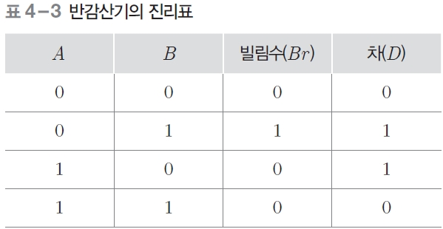
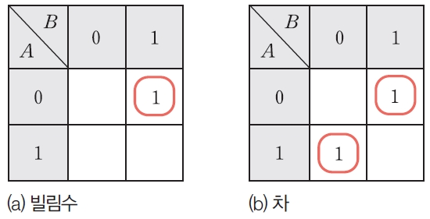
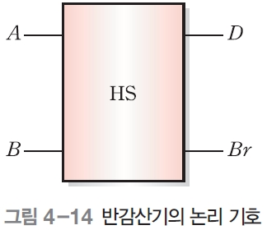
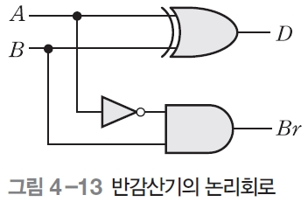
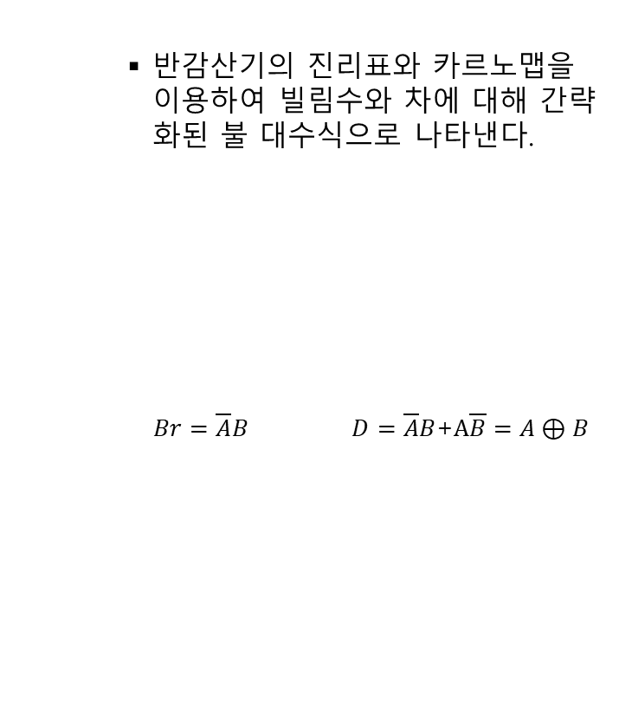
02 조합 논리회로
감산기(Subtractor)
반감산기(Half Subtractor)
반감산기의 진리표와 카르노맵을 이용하여 빌림수와 차에 대해 간략화된 불 대수식으로 나타낸다.
$Br=\overline{A}B$ $D=\overline{A}B$+$A\overline{B}=A⊕B$

Slide 15
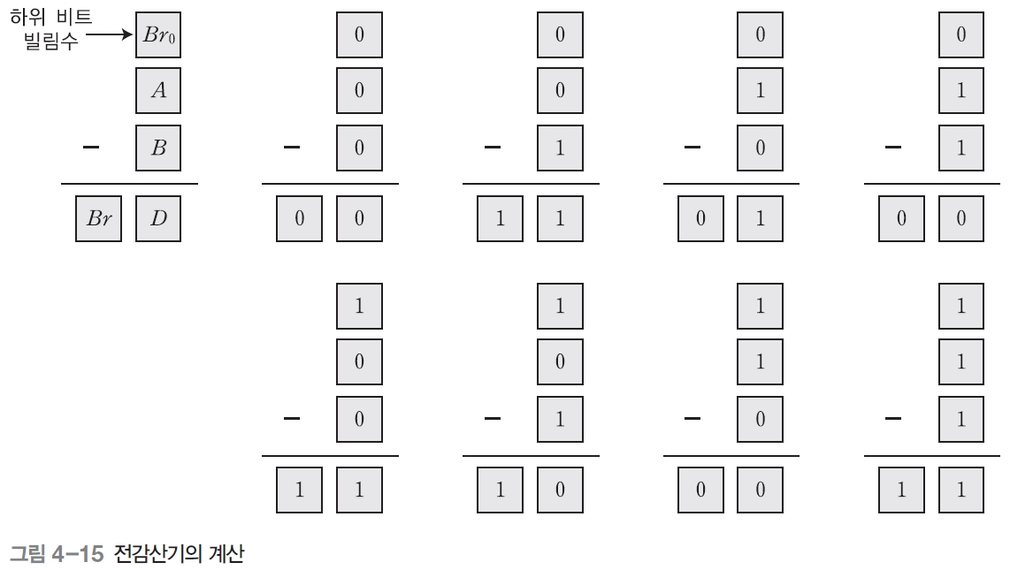
02 조합 논리회로
감산기(Subtractor)
전감산기(Full Subtractor)
추가로 하위 비트에서 필요한 빌림수에 의한 뺄셈까지도 수행할 수 있도록 설계된 논리회로이다.

Slide 16
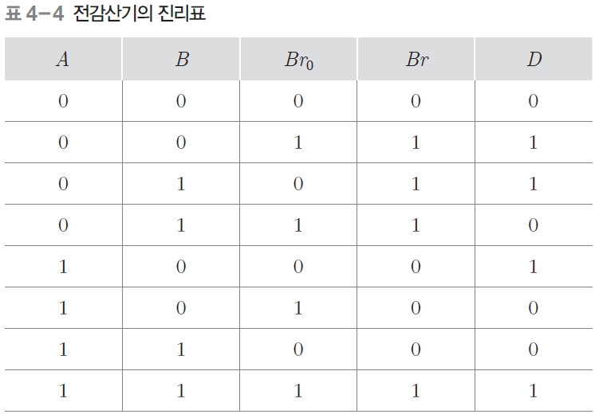
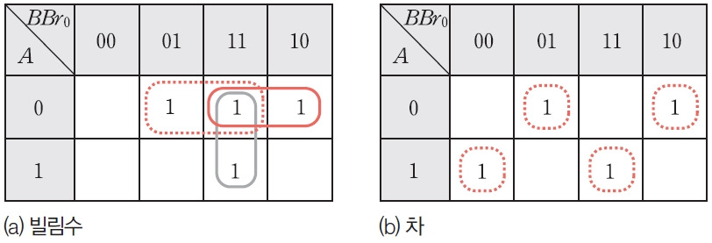
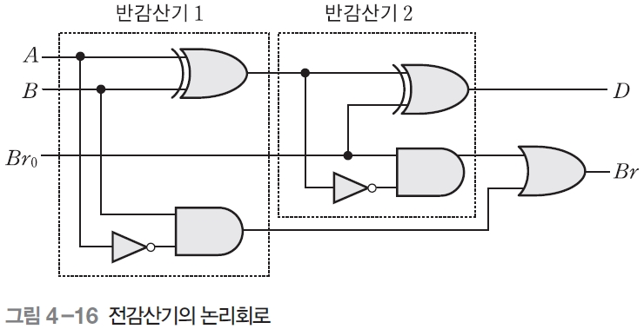
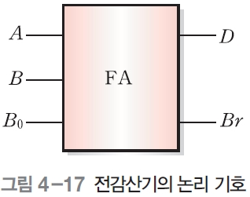
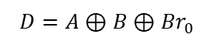
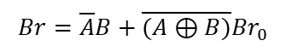
02 조합 논리회로
감산기(Subtractor)
전감산기(Full Subtractor)
전감산기의 진리표와 카르노맵을 이용하여 빌림수와 차에 대해 간략화된 불 대수식으로 나타낸다.
$$Br=\overline{A}B+\overline{(A⊕B)}{Br}_{0}$$
$$D=A⊕B⊕{Br}_{0}$$

Slide 17
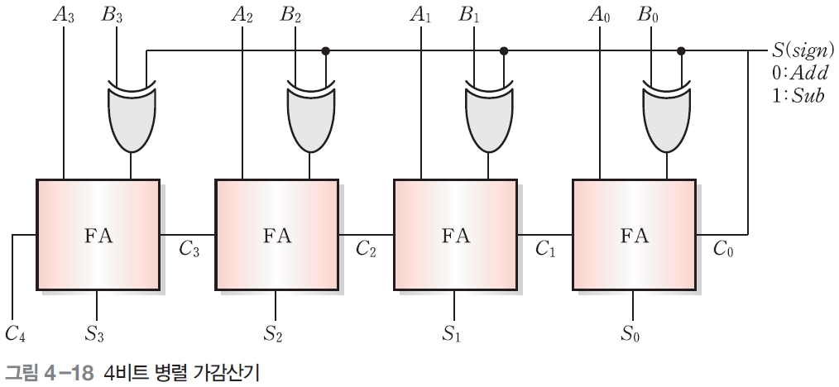

02 조합 논리회로
감산기(Subtractor)
병렬 가감산기
디지털 장치에서는 별도로 감산기를 사용하지 않고 가산기에 게이트를 추가하여 부호 선택 신호로 뺄셈 연산을 수행한다.
4비트 병렬 가산기의 입력$B$에 XOR 게이트를 추가하여 만든 병렬 가감산기이다.
XOR 게이트에 입력되는 부호 선택 신호의 값이 0이면 덧셈 연산을 수행한다.
부호 선택 신호의 값이 1이면 뺄셈 연산을 수행한다.

Slide 18
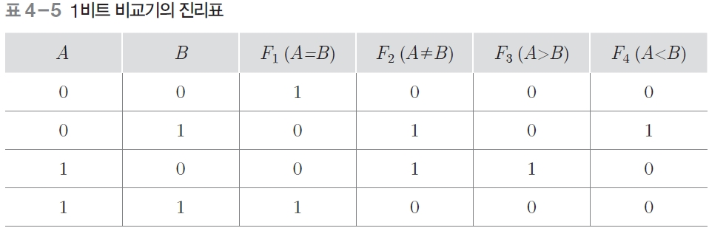
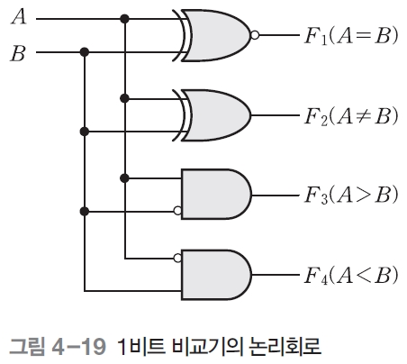
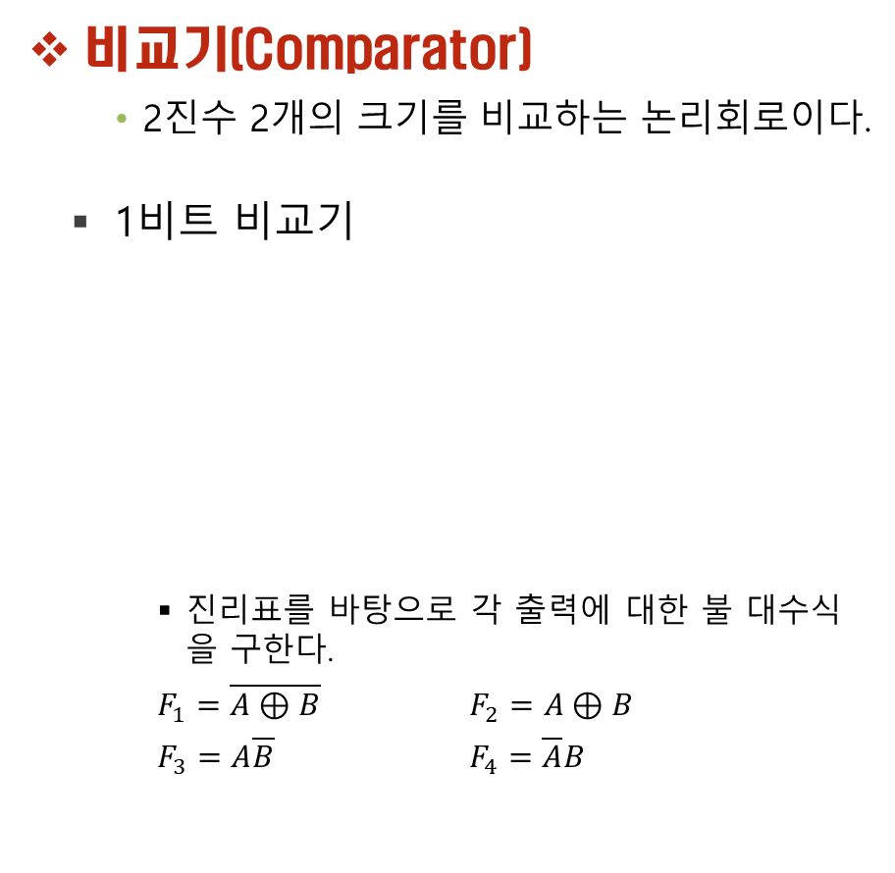
02 조합 논리회로
비교기(Comparator)
2진수 2개의 크기를 비교하는 논리회로이다.
1비트 비교기
진리표를 바탕으로 각 출력에 대한 불 대수식을 구한다.
$F_{1}=\overline{A⊕B}$ $F_{2}=A⊕B$
$F_{3}=A\overline{B}$ $F_{4}=\overline{A}B$

Slide 19
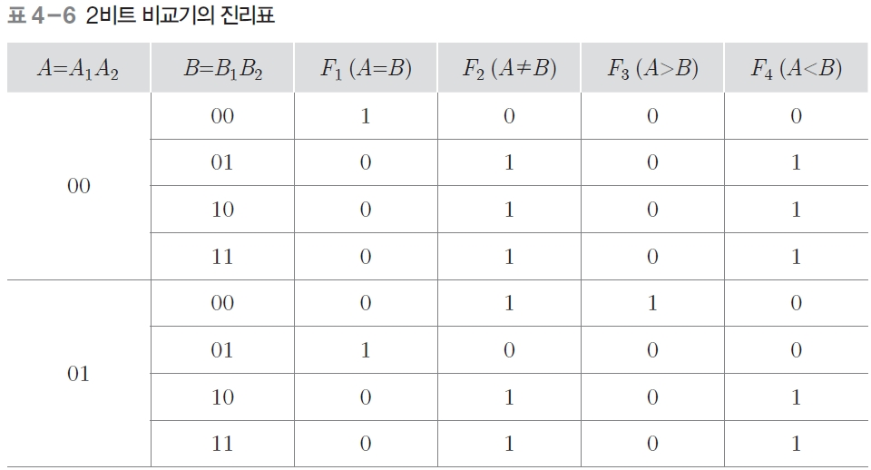
02 조합 논리회로
비교기(Comparator)
2비트 비교기

Slide 20
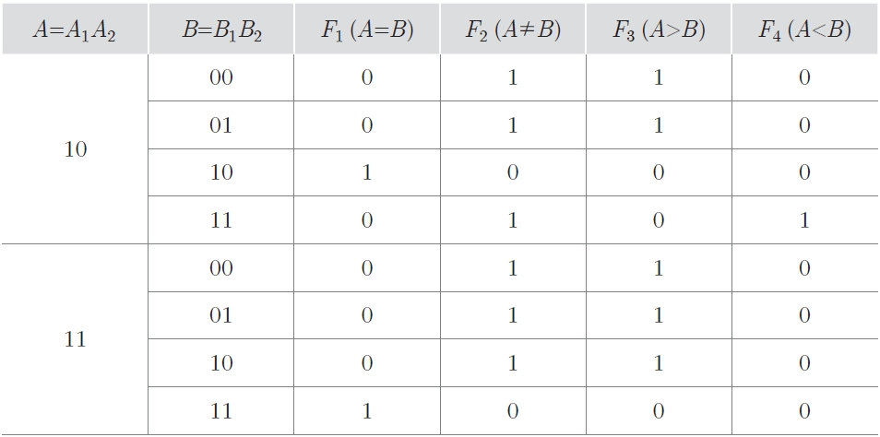
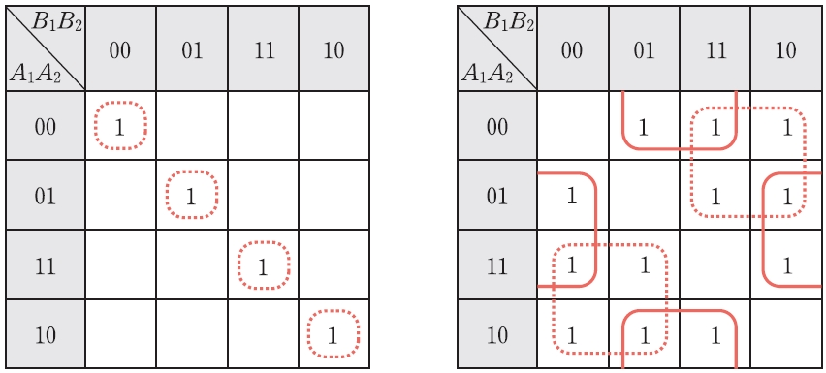
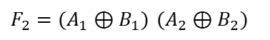
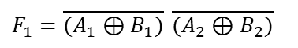
02 조합 논리회로
비교기(Comparator)
2비트 비교기
진리표와 카르노맵을 이용하여 각 출력에 대한 불 대수식을 구한다.
$F_{1}=\overline{(A_{1}⊕B_{1})}$ $\overline{(A_{2}⊕B_{2})}$
$F_{2}=(A_{1}⊕B_{1})$ $(A_{2}⊕B_{2})$

Slide 21
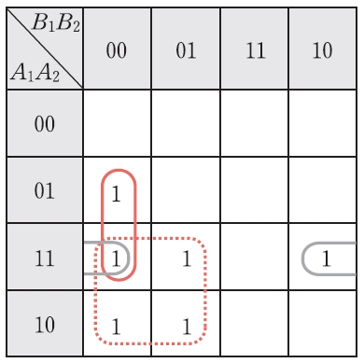
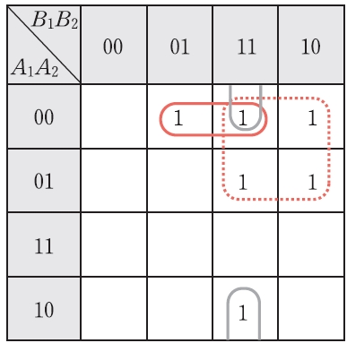
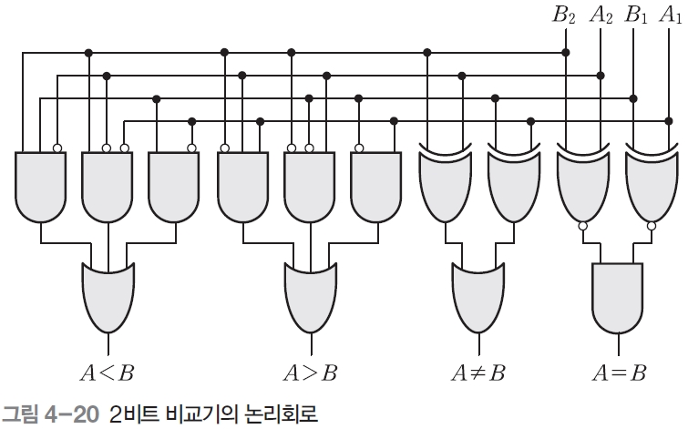
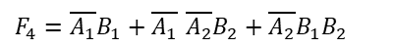
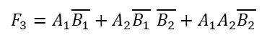
02 조합 논리회로
비교기(Comparator)
2비트 비교기
$F_{3}=A_{1}\overline{B_{1}}+A_{2}\overline{B_{1}}$ $\overline{B_{2}}+A_{1}A_{2}\overline{B_{2}}$
$F_{4}=\overline{A_{1}}B_{1}+\overline{A_{1}}$ $\overline{A_{2}}B_{2}+\overline{A_{2}}{B_{1}B}_{2}$

Slide 22
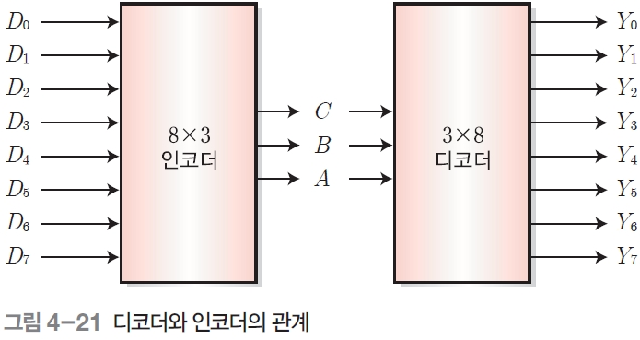
02 조합 논리회로
인코더와 디코더
인코딩(Encoding)
정보의 형태와 형식의 표준화, 보안, 처리 속도 향상, 저장 공간 절약 등을 목적으로 다른 형태나 형식으로 변환하는 처리 또는 처리 방식으로 부호화라고도 한다.
디코딩(Decoding)
인코딩된 정보를 인코딩되기 전으로 되돌리는 처리 또는 처리 방식으로 복호화라고도 한다.

Slide 23


02 조합 논리회로
인코더와 디코더
인코더(Encoder)
외부에서 들어오는 임의의 신호를 부호화된 신호로 변환하여 컴퓨터 내부로 들여보내는 조합 논리회로이다.
8ⅹ3 인코더는 8비트의 입력 $D$ 중에서 활성화된 값 1의 위치에 따라 3비트의 출력을 얻는 장치이다.

Slide 24


02 조합 논리회로
인코더와 디코더
인코더(Encoder)
진리표를 바탕으로 각 출력에 대한 불 대수식을 구한다.
$$C=D_{4}+D_{5}+D_{6}+D_{7}$$
$$B=D_{2}+D_{3}+D_{6}+D_{7}$$
$$A=D_{1}+D_{3}+D_{5}+D_{7}$$

Slide 25


02 조합 논리회로
인코더와 디코더
디코더(Decoder)
$n$비트의 2진 코드를 최대 $2^{n}$가지의 정보로 바꿔주는 조합 논리회로이다.
3ⅹ8 디코더는 3비트의 입력 $C, B, A$와 8비트의 출력 $Y$로 이루어지며, 세 입력의 조합으로 여덟 가지 출력 중 하나가 선택된다.

Slide 26


02 조합 논리회로
인코더와 디코더
디코더(Decoder)
진리표를 바탕으로 불 대수식을 구한다.
$Y_{0}=\overline{C} \overline{B} \overline{A}$ $Y_{1}=\overline{C} \overline{B}A$
$Y_{2}=\overline{C}B\overline{A}$ $Y_{3}=\overline{C}BA$
$Y_{4}=C\overline{B} \overline{A}$ $Y_{5}=C\overline{B}A$
$Y_{6}=CB\overline{A}$ $Y_{7}=CBA$

Slide 27

02 조합 논리회로
멀티플렉서와 디멀티플렉서
멀티플렉서(Multiplexer)는 여러 개의 입력 중 하나만 출력에 전달하는 조합 논리회로이다.
디멀티플렉서(Demultiplexer)는 한꺼번에 들어온 여러 신호 중 하나를 골라 출력한다.

Slide 28




02 조합 논리회로
멀티플렉서와 디멀티플렉서
멀티플렉서
다중 입력 데이터를 단일 출력하므로 데이터 선택기(Data Selector)라고도 한다.
입력이 $N$개일 때 $\log_{2}{N}$개만큼의 선택 신호가 필요하다.

Slide 29



02 조합 논리회로
멀티플렉서와 디멀티플렉서
디멀티플렉서
멀티플렉서의 반대 기능을 수행하는 조합 논리회로이다.
선택 선을 통해 여러 개의 출력 중 하나만 출력에 전달된다.

Slide 30

02 조합 논리회로
패리티 검사기
데이터 전송 과정에서 오류를 검사하기 위해 추가된 비트이다.
1의 유효 개수가 홀수가 되도록 만드는 홀수(Odd) 패리티 비트와 1의 유효 개수가 짝수가 되도록 만드는 짝수(Even) 패리티 비트가 있다.
다음은 3비트의 2진수에 대한 홀수 패리티 비트와 짝수 패리티 비트를 보여준다.

Slide 31



02 조합 논리회로
패리티 검사기
짝수 패리티 발생기
패리티 비트 발생기의 진리표에서 짝수 패리티 비트를 참고하여 불 대수식으로 나타내면
$$P_{E}=A⊕B⊕C$$
홀수 패리티 발생기
패리티 비트 발생기의 진리표에서 홀수 패리티 비트를 참고하여 불 대수식으로 나타내면
$$P_{0}=\overline{A⊕B⊕C}$$

Slide 32
03 순차 논리회로
레지스터 (Register)
플립플롭 여러 개를 일렬로 배열하고 적당히 연결하여 여러 비트로 구성된 2진수를 일시적으로 저장하거나 저장된 비트를 왼쪽 또는 오른쪽으로 하나씩 이동할 때 사용한다.
데이터를 좌우로 이동하는 레지스터를 이동 레지스터(Shift Register)라고 한다.
직렬 입력-병렬 출력, 병렬 입력-직렬 출력 형태가 포함된 직렬과 병렬의 입출력 조합을 가지고 있다.
양방향 이동 레지스터, 순환 레지스터도 있다.
병렬 방식은 모든 비트의 데이터를 한 번에 전송한다.
직렬 방식은 레지스터에 직렬 입력과 직렬 출력을 연결하여 한 번에 1비트씩 전송한다.

Slide 33

03 순차 논리회로
레지스터 (Register)

Slide 34

03 순차 논리회로
레지스터 (Register)
직렬 입력-직렬 출력 이동 레지스터
가장 간단한 유형인 이동 레지스터로, 단일 선으로 한 번에 1비트씩 데이터를 받아서 저장한 정보를 직렬로 출력한다.
데이터를 이동하는 제어 신호인 클록 펄스가 이동 레지스터에 입력될 때마다 이동 레지스터에 저장되어 있는 데이터가 출력된다.
다음은 4비트 직렬 입력-직렬 출력 이동 레지스터로, 각 플립플롭에 기억된 데이터가 왼쪽에서 오른쪽으로 이동하고 가장 오른쪽의 비트가 바깥으로 밀려난다.

Slide 35


03 순차 논리회로
레지스터 (Register)
직렬 입력-직렬 출력 이동 레지스터
플립플롭의 현재 상태가 0이고 입력 데이터 1010이 1비트씩 순차적으로 입력될 때 데이터의 이동 과정을 클록 펄스와 함께 나타낸 것이다.
플립플롭의 입력과 출력 과정을 타이밍에 따라 나타낸 것이다.

Slide 36

03 순차 논리회로
레지스터 (Register)
직렬 입력-병렬 출력 이동 레지스터
입력 데이터 비트가 직렬로 레지스터에 들어가고, 출력 비트는 레지스터의 각 단에서 출력되어 병렬 형태가 된다.
직렬 출력처럼 1비트씩 출력되지 않고 모든 비트가 동시에 각각의 플립플롭 출력 선을 타고 출력된다.
4비트를 병렬로 출력하는 직렬 입력-병렬 출력 이동 레지스터를 보여준다.

Slide 37


03 순차 논리회로
레지스터 (Register)
직렬 입력-병렬 출력 이동 레지스터
플립플롭의 현재 상태가 0이고 입력 데이터 1010이 1비트씩 순차적으로 입력될 때 데이터의 이동 과정을 클록 펄스와 함께 나타낸 것이다.

Slide 38


03 순차 논리회로
레지스터 (Register)
병렬 입력-직렬 출력 이동 레지스터
첫 번째 플립플롭에는 입력 하나만 있지만 두 번째 이후의 플립플롭에는 이동을 위한 이전 플립플롭의 출력과 새로운 입력을 위한 플립플롭의 개별 입력이 있다.
레지스터는 이 두 종류의 입력 중에서 선택하기 위해 판단을 해야 하는데, 이때 필요한 조합 논리회로는 2×1 멀티플렉서이다.

Slide 39


03 순차 논리회로
레지스터 (Register)
병렬 입력-직렬 출력 이동 레지스터
각 플립플롭에 입력되는 데이터 입력 선 $I$ 4개, 데이터가 이동 레지스터 안에 병렬로 들어가게 하는 $SHIFT/\overline{LOAD}$입력이 있다.
$SHIFT/\overline{LOAD}$입력이 0이면 AND 게이트 $G_{1}\sim G_{3}$에 입력되는 $I$가 각 플립플롭의 새로운 입력으로 가해지고, 클록 펄스가 발생하면 각 단의 플립플롭에서 출력된다.

Slide 40


03 순차 논리회로
레지스터 (Register)
병렬 입력-직렬 출력 이동 레지스터
4비트 병렬 입력-직렬 출력 이동 레지스터의 병렬 데이터가 $I_{A}I_{B}I_{C}I_{D}=0101$일 때 클록 펄스와 $SHIFT/\overline{LOAD}$에 따른 입력에 대한 출력의 상태 파형을 보여준다.

Slide 41


03 순차 논리회로
레지스터 (Register)
병렬 입력-병렬 출력 이동 레지스터
데이터의 병렬 입력과 병렬 출력을 결합한 이동 레지스터로 데이터 비트가 동시에 입력되면 클록 펄스에 의해 바로 병렬 출력이 일어난다.
4비트 병렬 입력-병렬 출력 이동 레지스터의 논리회로로, 4비트의 입력 $D_{A}D_{B}D_{C}D_{D}$가 각 플립플롭에 입력되고 클록 펄스가 들어오면 즉시 각 플립플롭의 $Q_{A}Q_{B}Q_{C}Q_{D}$가 출력된다.

Slide 42

03 순차 논리회로
레지스터 (Register)
재순환 이동 레지스터(Recirculating Shift Register)
출력되는 데이터가 다시 처음으로 입력되는 레지스터이다.
데이터 제어 단자에 1이 입력되면 직렬 데이터가 입력되고, 0이 입력되면 이동 동작을 통해 재순환 데이터가 입력된다.

Slide 43


03 순차 논리회로
레지스터 (Register)
재순환 이동 레지스터(Recirculating Shift Register)
4비트 재순환 이동 레지스터에 데이터 1101이 입력되어 순환되는 과정을 클록 펄스와 상태 파형으로 나타낸 것이다. 데이터 제어 신호는 $SHIFT/\overline{LOAD}$가 된다.

Slide 44



03 순차 논리회로
레지스터 (Register)
양방향 이동 레지스터
데이터를 왼쪽, 오른쪽 방향으로 이동할 수 있다.
이동 방향을 결정하는 $RIGHT/\overline{LEFT}$ 제어 입력이 있으며, 제어 회로는 2×1 멀티플렉서이다.
$RIGHT/\overline{LEFT}$가 1이면 데이터가 오른쪽으로 이동하고, 0이면 데이터가 왼쪽으로 이동한다.

Slide 45


03 순차 논리회로
레지스터 (Register)
양방향 이동 레지스터
$RIGHT/\overline{LEFT}$가 1이면 데이터가 SRI를 통해 입력되고 오른쪽으로 이동하여 SRO에서 출력되며, $RIGHT/\overline{LEFT}$ 가 0이면 데이터가 SLI를 통해 입력되고 왼쪽으로 이동하여 SLO에서 출력된다.

Slide 46


03 순차 논리회로
레지스터 (Register)
양방향 이동 레지스터
4개의 플립플롭 입력에 2×1 멀티플렉서가 연결되고 이를 통해 이동 방향이 결정된다.
오른쪽으로 이동하는 경우에는 출력 단자가 $O_{D}$이고 왼쪽으로 이동하는 경우에는 $O_{A}$이다.
2진수 연산에서 비트의 이동은 2의 곱셈 또는 나눗셈 연산을 수행한다. 왼쪽으로 이동하면 2를 곱한 결과가 되고 오른쪽으로 이동하면 2를 나눈 결과가 된다.

Slide 47

03 순차 논리회로
레지스터 (Register)
양방향 이동 레지스터
양방향 이동 레지스터에서 오른쪽 이동과 왼쪽 이동을 수행할 때의 플립플롭 동작을 보여준다.

Slide 48

03 순차 논리회로
카운터(Counter, 계수기)
클록 펄스에 따라 수를 세는 계수 능력을 가진 논리회로이다.
컴퓨터가 다양한 동작을 수행하는 데 필요한 타이밍 신호를 제공한다.
동기식 카운터는 입력 펄스의 입력 시간에 동기화되어 각 플립플롭이 동시에 동작하기 때문에 모든 플립플롭의 단에서 상태 변화가 일어난다.
비동기식 카운터는 앞단의 출력을 받아서 각 플립플롭이 차례로 동작하기 때문에 첫 단에만 클록 펄스가 필요하다.
상향 비동기식 카운터
4비트 2진 상향 카운터는 0부터 클록의 수가 증가하면 계수의 값이 증가하여 15까지 되고 클록에 의해 0으로 되돌아간다.

Slide 49

03 순차 논리회로
카운터(Counter, 계수기)

Slide 50


03 순차 논리회로
카운터(Counter, 계수기)
4비트 상향 비동기식 카운터의 논리회로로, 비트별 출력이 각 플립플롭의 출력이므로 플립플롭 4개로 구성된다.

Slide 51

03 순차 논리회로
카운터(Counter, 계수기)
하향 비동기식 카운터
클록 펄스의 수가 증가함에 따라 카운터의 수가 감소한다.
최댓값 15부터 시작해서 클록 펄스의 수가 증가함에 따라 값이 1씩 감소하며, 카운터의 값이 0이 되면 15부터 다시 시작한다.

Slide 52

03 순차 논리회로
카운터(Counter, 계수기)

Slide 53


03 순차 논리회로
카운터(Counter, 계수기)
하향 비동기식 카운터

Slide 54


03 순차 논리회로
카운터(Counter, 계수기)
3비트 동기식 2진 카운터
8개의 순차적인 상태(000, 001, 010, 011, 100, 101, 110, 111)를 가진다.

Slide 55








03 순차 논리회로
카운터(Counter, 계수기)
3비트 동기식 2진 카운터
상태 여기표에서 얻은 입력과 출력 정보를 바탕으로 카르노맵을 작성하여 간략화된 논리식을 구한다.
$$J_{C}=Q_{B}Q_{A}$$
$$K_{C}=Q_{B}Q_{A}$$
$$J_{B}=Q_{A}$$
$$K_{B}=Q_{A}$$
$$J_{A}=1$$
$$K_{A}=1$$

Slide 56


03 순차 논리회로
카운터(Counter, 계수기)
3비트 동기식 2진 카운터

Slide 57


03 순차 논리회로
카운터(Counter, 계수기)
링 카운터(Ring Counter)
첫 번째 플립플롭의 출력이 두 번째 플립플롭으로, 두 번째 플립플롭의 출력이 세 번째 플립플롭으로 연결되고, 최종 플립플롭의 출력이 첫 번째 플립플롭으로 되돌아가도록 연결된다.

Slide 58






03 순차 논리회로
카운터(Counter, 계수기)
링 카운터(Ring Counter)
카르노맵을 작성하고 간략화하면 다음과 같은 논리식을 얻을 수 있다.
$$D_{A}=Q_{D}$$
$$D_{B}=Q_{A}$$
$$D_{C}=Q_{B}$$
$$D_{D}=Q_{C}$$

Slide 59


03 순차 논리회로
카운터(Counter, 계수기)
링 카운터(Ring Counter)

